Slide 1
Управление рисками и изменениями в проекте

Slide 2
Содержание
Управление изменениями в проекте
Понятие риска и процессы управления проектными рисками
Сущность и методы анализа рисков
Качественный анализ рисков
Количественный анализ рисков
Методы снижения рисков
Организация работ по управлению рисками

Slide 3
Управление изменениями в проекте

Slide 4
Изменения
Замена одного решения другим при планировании и реализации проекта в связи с влиянием внутренних и внешних факторов

Slide 5
Причины изменений
Внешние
  экологические, технологические, экономические, законодательные, политические, международные, социальные и другие факторы
Внутренние
  проистекают из области самого проекта, из взаимоотношений его участников в процессе реализации проекта

Slide 6
план проекта может стать несостоятельным из-за разных факторов:
― смещения сроков начала проекта;
― изменения условий финансирования;
― пересмотра потребностей;
― некорректного определения порядка работ;
― неверно установленных ресурсных и временных ограничений для работ;
― задержек в получении рабочей документации;
― отсутствия требуемого оборудования у подрядчиков;
― непредвиденных технических осложнений;
― перемен во внешнем окружении проекта.

Slide 7
Описание конфигурации текущего состояния проекта
Комплект технической документации, описывающей состояние проекта в конкретный момент времени
когда руководителю проекта необходимо зафиксировать исходное состояние системы для внесения последующих изменений

Slide 8
Документы контроля изменений
― Problem report (отчет о проблеме)
описание проблемы, возникшей в процессе реализации проекта.
Составляется на начальной стадии;
― Change request proposal form (запрос на внесение изменения)
Составляется на начальной стадии;
― Change proposal form (описание предлагаемого изменения)
данные об изменении, его инициаторах, статусе и ответственных за исполнение и контроль.
Составляется на начальной стадии и правится на последующих;
― Change order (заявка на изменение)
формируется в форме письменного приказа и заверяется должностным лицом компании-исполнителя проекта; санкционирует и указывает, какие следует вносить изменения в проект.
Составляется на стадии принятия решения.

Slide 9
Задача
1) Определите возможные внешние и внутренние факторы, могущие привести к изменениям в любом из следующих проектов:
  1. Изготовление системы учета ржавых болтов в рельсах.
  2. Налаживание сети мобильной связи в провинциальном городе.
  3. Запуск онлайн-магазина звукозаписей.
2) Выполните задание на собственном примере проекта.

Slide 10
Понятие риска и процессы управления проектными рисками

Slide 11
Риск
это возможная, численно определяемая вероятность неблагоприятных ситуаций и вызванных ими последствий в виде убытков, ущерба, потерь, а также возможность получения непредсказуемых результатов от принятых решений или действий.

Slide 12
Измерение рисков
установление вероятности возникновения рискового события
возможность отклонения получаемого результата от ожидаемого значения
экономические результаты риска
  отрицательный – ущерб, убыток, проигрыш;
  положительный – выгода, прибыль, выигрыш;
  нулевой – ни ущерба, ни выгоды.

Slide 13
Задача управления рисками
оптимизация стоимости проекта, нейтрализация отрицательного воздействия факторов риска, обеспечивающая успешное осуществление проекта

Slide 14
Процесс управления проектными рисками
1. Планирование управления рисками – определение подходов и планирование действий, ориентированных на управление проектными рисками.
2. Идентификация рисков – выявление рисков, имеющих возможность отразиться на ходе проекта, и фиксирование их характеристик.
3. Качественная оценка рисков и причин их появления с целью определения их влияния на успех проекта.
4. Количественная оценка возможностей возникновения и воздействия последствий рисков на ход проекта.
5. Планирование мер реагирования на риски – определение методов и процедур, направленных на снижение негативных последствий рисковых событий и получение возможных преимуществ.
6. Мониторинг и контроль над рисками, выявление остающихся рисков, реализация плана управления ими, а также анализ эффективности действий по снижению рисков.

Slide 15
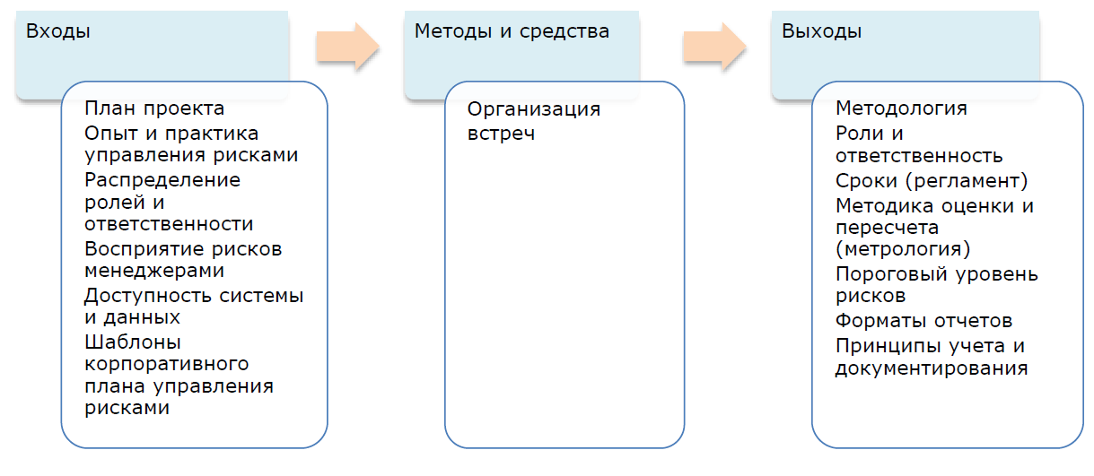
Планирование управления рисками
процесс принятия надлежащих решений применительно к конкретному проекту.

Slide 16
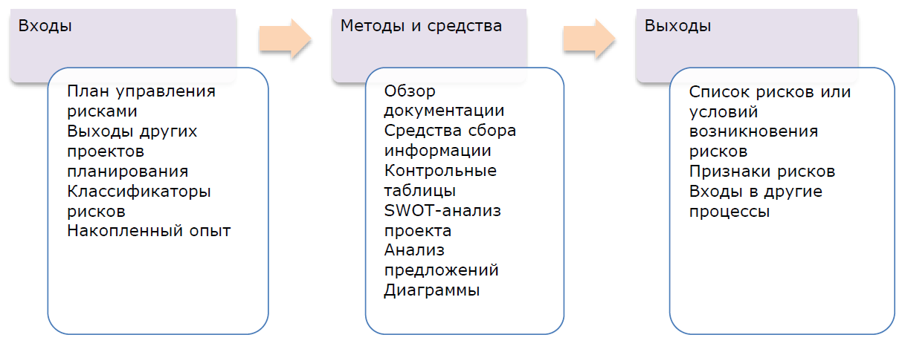
Идентификация рисков
устанавливает, какие риски имеют возможность воздействовать на ход проекта, и фиксирует характеристики этих рисков

Slide 17
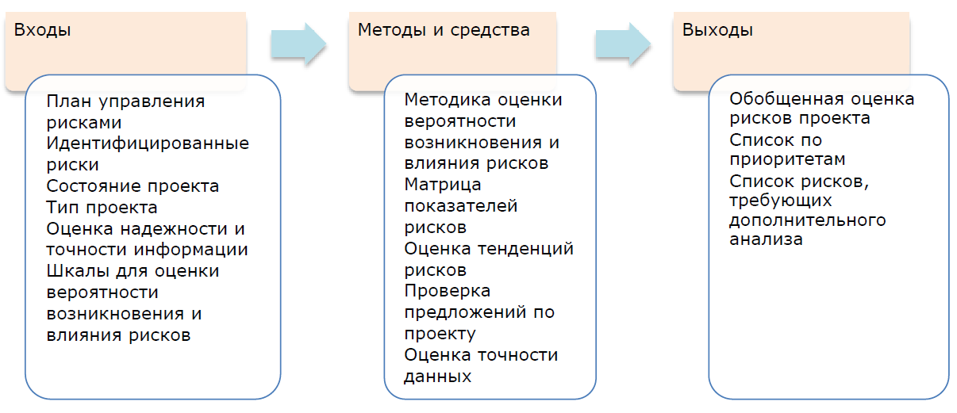
Качественная оценка рисков
процесс осуществления идентификации рисков и выявления тех из них, на которые требуется оперативное реагирование

Slide 18
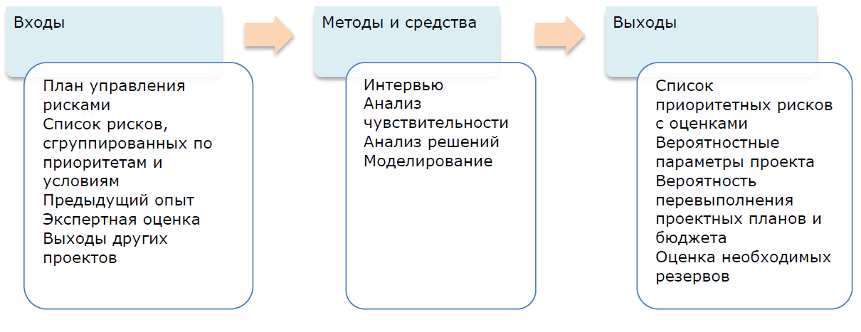
Количественная оценка рисков
устанавливает вероятность появления рисков и воздействие их последствий на ход проекта

Slide 19
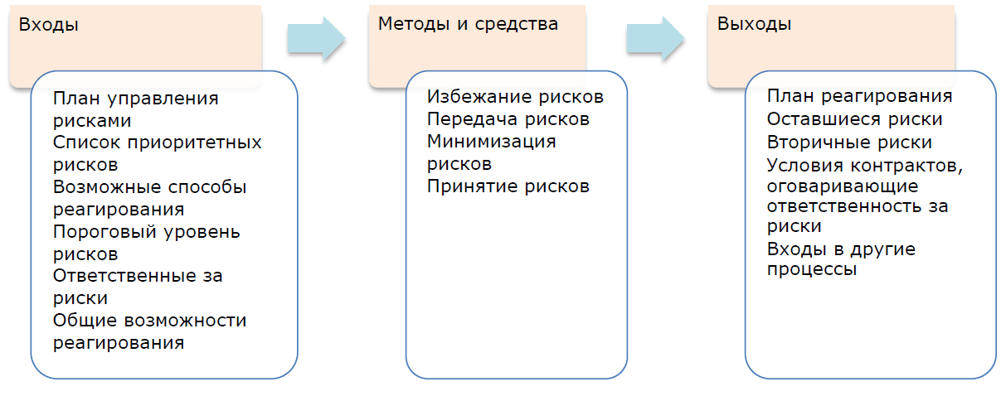
Планирование реагирования на риски
выработка методов и технологий уменьшения их негативного влияния на проект

Slide 20
Мониторинг и контроль
позволяют идентифицировать риски, определять остаточные риски, обеспечивать реализацию плана и оценивать его эффективность с учетом получаемых данных
  ― систему реагирования надлежит вводить в соответствии с планом;
  ― реакции на риски следует быть достаточно результативной;
  ― уровень рисков должен снижаться вследствие своевременного реагирования при их выявлении;
  ― следует установить момент воздействия рисков;
  ― необходимые меры должны приниматься вовремя;
  ― следует определять, какие риски определены планом, а какие возникли случайно.

Slide 21
Сущность и методы анализа проектных рисков
Порядок анализа рисков проекта

Slide 22
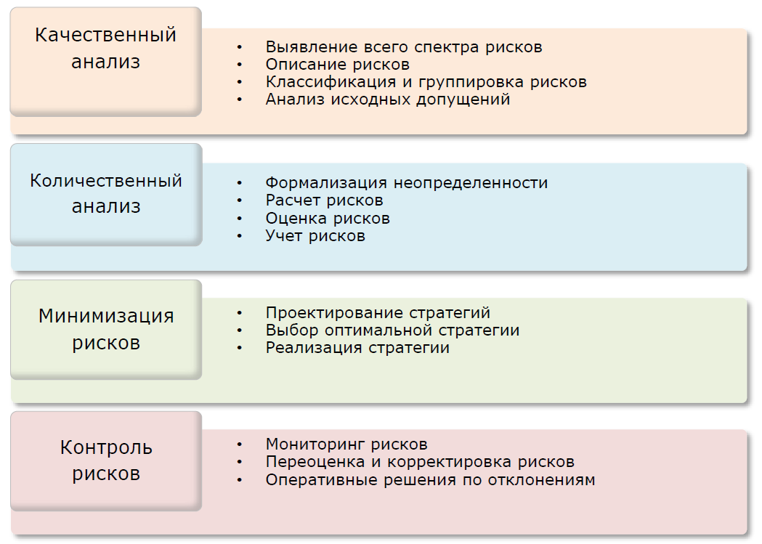


Slide 23
Качественный анализ проектных рисков

Slide 24
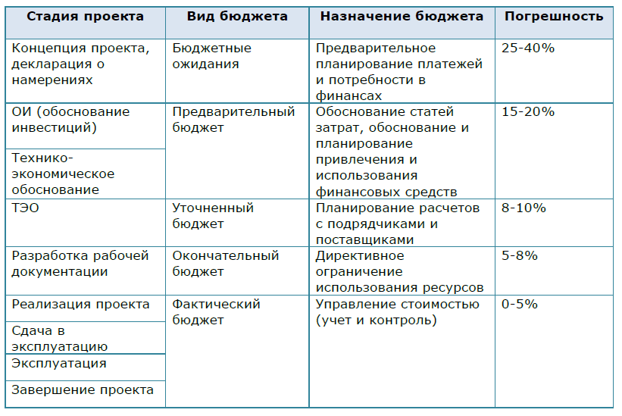
Погрешности финансовых показателей проектного бюджета на разных этапах жизненного цикла проекта

Slide 25
Фактор рисков
внеплановое событие, которое может осуществиться и оказать отклоняющее влияние на запланированный ход исполнения проекта, или условия, ведущие к неопределенности исхода ситуации

Slide 26
Вид рисков
общность рисковых событий, объединенных по схожим причинам их возникновения

Slide 27
Вид потерь
общность результатов осуществления рисковых событий

Slide 28
Основные типы факторов рисков
По возможности предвидения
  Априорные
    Определяются до начала анализа рисков
  Прочие
    Определяются в процессе анализа рисков

Slide 29
Основные типы факторов рисков
По степени влияния системы УП на факторы рисков
  Объективные, или внешние
    Факторы внешней среды, не зависящие непосредственно от самого участника проекта:
    – политические и экономические кризисы, конкуренция, инфляция;
    – экономическая обстановка, таможенные пошлины;
    – наличие или отсутствие режима наибольшего благоприятствования и т. д.
  Субъективные, или внутренние
    Субъективные факторы характеризуют внутреннюю среду организации – это производственный потенциал (уровень технического оснащения, предметной и технологической специализации, организации труда); кооперативные связи; тип контрактов с инвестором, заказчиком и т. д.

Slide 30
Основные типы факторов рисков
По масштабу и (или) вероятности ожидаемых потерь
  Высокий
    Значительные ожидаемые потери и высокая вероятность наступления рисковых событий
  Слабый
    Низкий уровень потерь

Slide 31
Основные типы факторов рисков
Производственные факторы
  Срыв плана работ
    из-за недостатка рабочей силы или материалов;
    запаздываний в поставке материалов;
    изменения возможностей заказчика проекта, подрядчиков;
    саботажа и т.д.
  Перерасход средств
    из-за срывов плана работ;
    неправильной стратегии снабжения;
    неквалифицированного персонала и т.д.

Slide 32
Виды потерь и рисков
Трудовые потери
Финансовые потери
Особые виды потерь
Потери времени
Социальные потери
Нежизнеспособность проекта
Налоговый риск
Риск недоплаты задолженностей
Риск незавершенного строительства
Определяющие потери и риски
Случайные и систематические виды потерь

Slide 33
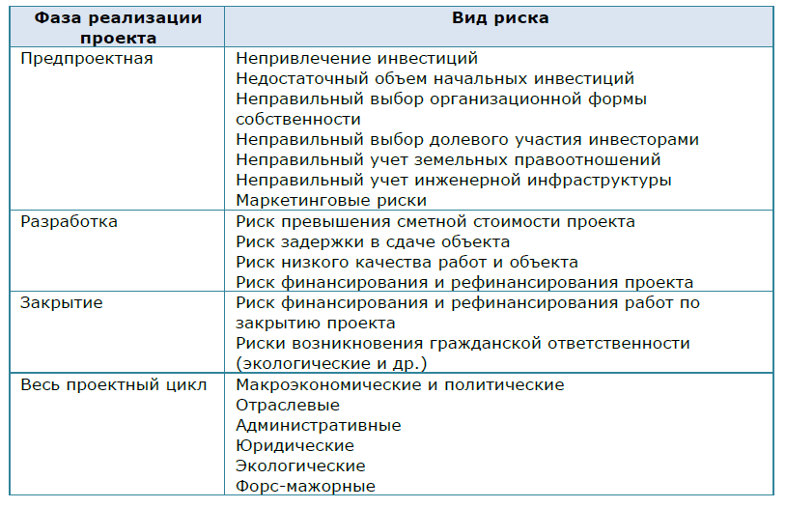
Риски проекта по стадиям жизненного цикла

Slide 34
Основные результаты анализа рисков проекта
― определение конкретных рисков проекта и их причин;
― стоимостное выражение предполагаемых последствий реализации отмеченных рисков;
― разработанный перечень мероприятий по снижению ущерба и его стоимостная оценка.

Slide 35
Задача
Определите возможные факторы рисков и потери
Обоснуйте свой выбор.
Выполните задание на собственном примере проекта.

Slide 36
Количественный анализ проектных рисков

Slide 37
Задачи количественного анализа проектных рисков
прямые задачи
  оценка величины рисков осуществляется на основе имеющейся вероятностной информации;
обратные задачи
  задается допустимый уровень рисков
  определяется диапазон значений исходных параметров с учетом задаваемых ограничений;
задачи исследования чувствительности показателей по отношению к изменению исходных параметров.
  вызвано неизбежной неточностью исходной информации
  отражает степень достоверности результатов, полученных при анализе проектных рисков.

Slide 38
Экспертный анализ рисков
применяют на первых этапах работы с проектом, когда объем исходной информации слишком мал для точной количественной оценки рисков проекта
нет необходимости в точных исходных данных
простота расчетов
погрешность результатов более 30%
трудности привлечения независимых экспертов
субъективность оценок

Slide 39
Порядок экспертного анализа рисков
1. Для каждого вида рисков устанавливается максимальный уровень (по 100-балльной шкале).
2. Определяется конфиденциальная оценка уровня компетентности экспертов (по 10-балльной шкале).
3. Риски анализируются экспертами с точки зрения возможности наступления рискового события (в долях единицы) и уровня опасности этих рисков для успешного окончания проекта (по 100-балльной шкале).
4. Экспертные оценки объединяются в таблицах, рассчитывается общий уровень рисков.
5. Сравниваются общий уровень рисков и максимальный уровень для каждого вида рисков и составляется решение о приемлемости этих рисков для разработчиков проекта.
6. Когда максимальный уровень рисков ниже полученных значений, вырабатывается комплекс мер снижения рисков, и реализовывается повторный анализ рисков.

Slide 40
Карточки Кроуфорда
7-10 экспертов
10 карточек каждому
вопрос: «Какой риск является наиболее значимым для этого проекта?»
нет обмена мнениями
повтор вопроса 10 раз

Slide 41
Показатели предельного уровня
отражают степень устойчивости проекта по отношению к вероятным изменениям условий его осуществления

Slide 42
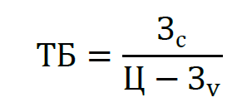
Точка безубыточности
фактический объем продаж в течение расчетного периода, во время которого прибыль от продаж продукта или услуг равна издержкам производства
устойчивый проект, если ТБ не больше 75%
от номинального объема производства
где Зс – постоянные затраты(руб.);
Ц – цена за единицу продукции (руб.);
3v– переменные затраты (руб./ед.).

Slide 43
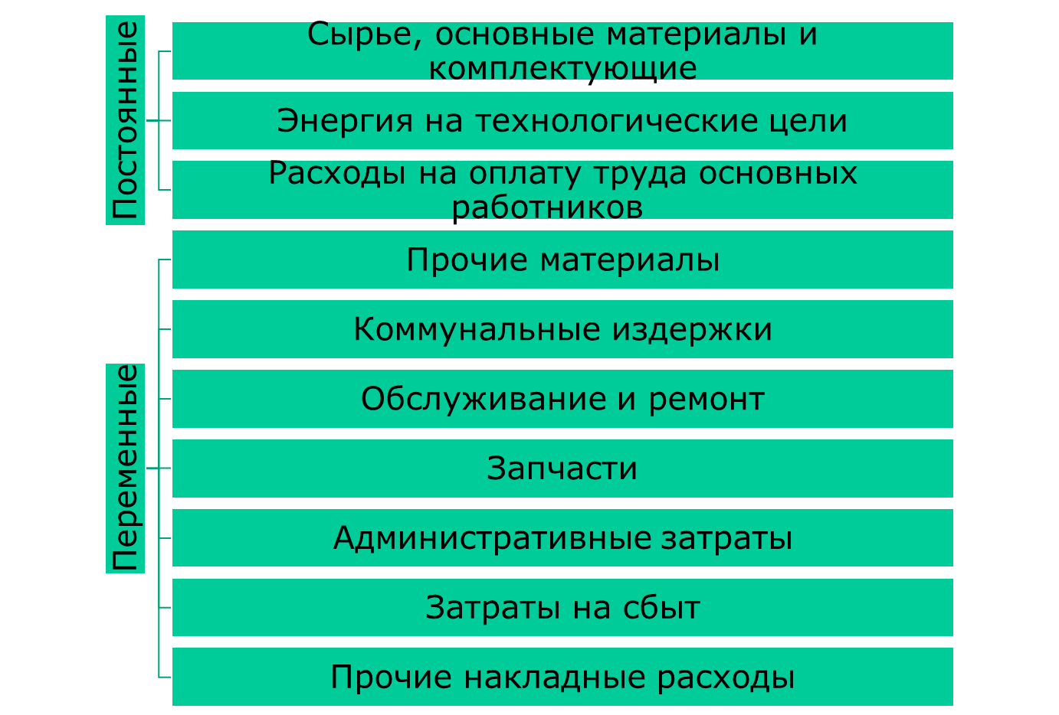
Постоянные и переменные затраты на проект

Slide 44
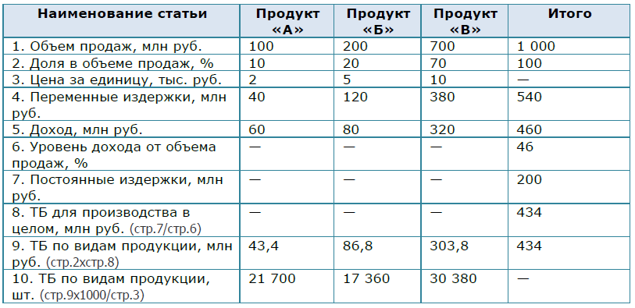
Пример расчета ТБ

Slide 45
Анализ чувствительности проекта
производится при изменении каждой переменной проекта
только одна переменная меняет свое значение, например, на 5%
определяется новая величина интересующего параметра
оценивается процентное изменение параметра по отношению к базовому случаю и определяется показатель чувствительности.

Slide 46
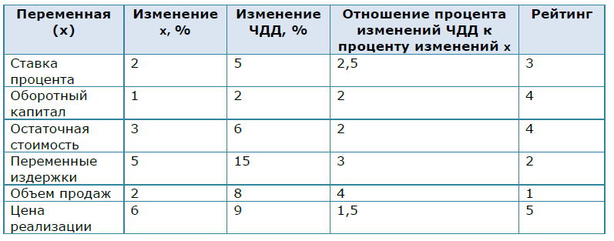
Определение рейтинга факторов проекта, проверяемых на риски

Slide 47
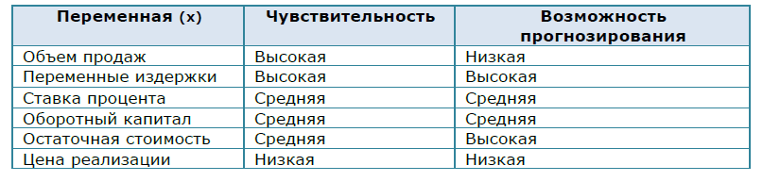
Показатели чувствительности и прогнозируемости переменных в проекте

Slide 48
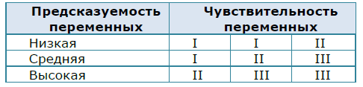
Матрица чувствительности и предсказуемости

Slide 49
Зоны влияния
Первая зона – левый верхний угол матрицы – это зона последующего рассмотрения попавших в нее факторов, так как чистый дисконтированный доход проекта к ним наиболее чувствителен. Они обладают наименьшей предсказуемостью.
Вторая зона совпадает с элементами, расположенными по диагонали матрицы. Она требует особого внимания к изменениям располагающихся в ней факторов.
Третья зона – правый нижний угол таблицы – зона максимального благополучия: в ней располагаются факторы, являющиеся наименее рискованными и не подлежащие дальнейшему анализу.

Slide 50
Пример
― объем продаж надлежит более детально изучить на рискованность (первая зона);
― ставка процента, переменные издержки, оборотный капитал и цена реализации требуют особого контроля в ходе реализации проекта (вторая зона);
― остаточная стоимость рискованным фактором для проекта не является (третья зона).

Slide 51
Анализ сценариев развития проекта
оценка воздействия одновременного изменения нескольких переменных через развитие нескольких сценариев проекта
Для каждого сценария:
  ― набор значений вводных переменных;
  ― рассчитанные значения выходных показателей;
  ― вероятность наступления сценария, определяемая экспертным анализом рисков.

Slide 52
Метод построения дерева решений проекта
1. Определение состава и длительности фаз проектного цикла.
2. Выявление ключевых событий, могущих повлиять на последующее развитие проекта.
3. Определение моментов наступления ключевых событий.
4. Нахождение всех возможных решений, принимаемых в результате наступления каждого из ключевых событий.
5. Анализ каждого решения и определение вероятности его принятия.
6. Расчет стоимости работ между ключевыми событиями.

Slide 53
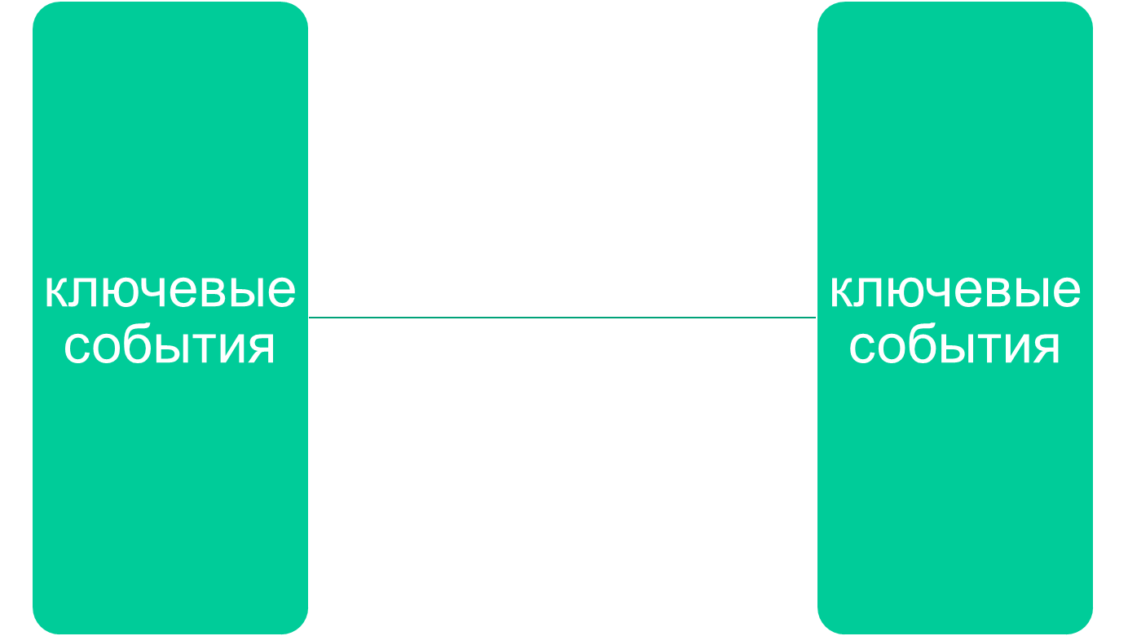
Метод построения дерева решений проекта
осуществляемые проектные работы
стоимость
время работ
вероятность принятия решения

Slide 54
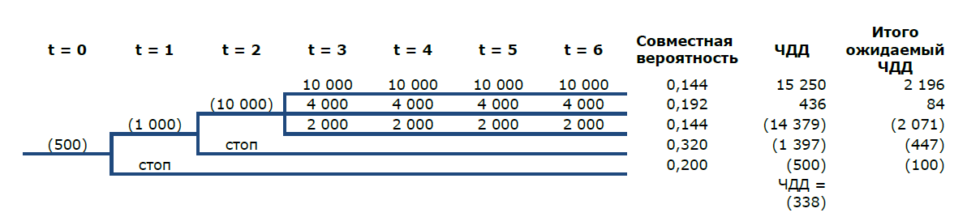
Дерево решений проекта
(для анализа подобных многоэтапных решений)

Slide 55
Имитационное моделирование рисков на базе метода Монте-Карло
1. определяются периоды возможного изменения входных переменных, внутри которых их значения случайны;
2. устанавливаются виды распределения вероятностей внутри заданных периодов;
3. определяются коэффициенты корреляции между зависимыми переменными;
4. многократно, не менее 200 раз, рассчитываются выходные показатели;
5. полученные выходные показатели оцениваются как случайные величины;
6. рассчитывается вероятность попадания выходных показателей в тот или иной период, вероятность превышения минимально допустимых значений и др.

Slide 56
Вероятностные характеристики применяются
― для принятия инвестиционных решений;
― для ранжирования проектов;
― для обоснования оптимальных размеров и форм резервирования и страхования.

Slide 57
Порядок имитационного моделирования рисков
1. Подготовка модели, способной имитировать реализацию проекта.
2. Выбор ключевых переменных проекта.
3. Расчеты вероятностных распределений переменных:
определение возможных значений переменных;
определение частот встречаемости значений.
4. Определение корреляции (взаимосвязи) между переменными.
5. Генерирование случайных сценариев на основе выбранных допущений.
6. Статистический анализ результатов имитационного моделирования.

Slide 58
Задача
Проведите анализ чувствительности проекта, дополнив таблицы А и Б данными и распределив факторы проекта в матрице чувствительности

Slide 59
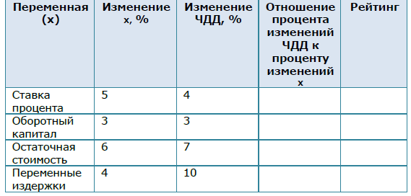

А

Slide 60
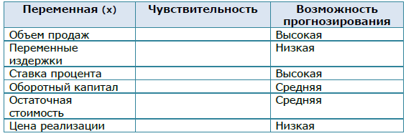
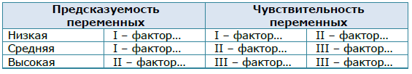
Б
В

Slide 61
Методы снижения проектных рисков

Slide 62
Распределение рисков
распределение нагрузки предприятия по видам деятельности, результаты которой не связаны напрямую между собой
назначить ответственным за тот или иной риск того из участников проекта, кто имеет возможность качественнее и точнее выявлять и контролировать этот риск

Slide 63
Резервирование средств на возмещение непредвиденных расходов
― риск временного уменьшения объемов продаж проектной продукции;
― налоговый риск – невозможность задействования налоговых льгот, изменение налогового законодательства;
― риск несвоевременного покрытия задолженностей со стороны заказчика.

Slide 64
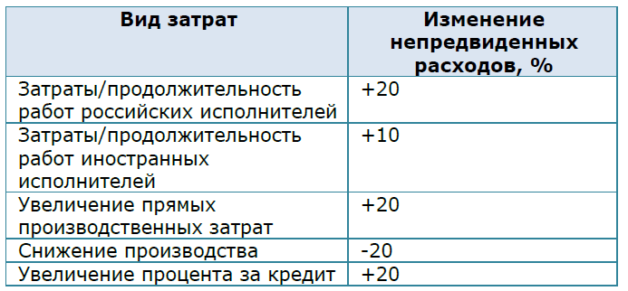
Нормы резервирования средств на непредвиденные расходы

Slide 65
Страхование рисков
передача некоторых рисков страховой компании
зарубежные – весь проект
РФ – отдельные части
  персонал,
  оборудование,
  здания,
  некоторые форс-мажорные ситуации

Slide 66
Эффективность методов снижения рисков определяется с помощью следующего алгоритма
― страхуется риск, обладающий наибольшей важностью для проекта;
― рассчитывается перерасход средств исходя из вероятности наступления рискового события;
― вырабатывается перечень мер, направленных на снижение возможности и опасности рискового события;
― определяются дополнительные расходы на осуществление предложенных мер;
― расходы, требуемые на реализацию предложенных мер, сравниваются с вероятным перерасходом средств из-за наступления рискового события;
― принимается решение о реализации или об отказе от антирисковых мер;
― процесс сопоставления последствий и вероятности рисковых событий с расходами на меры по их уменьшению воспроизводится для следующего в плане важности риска.

Slide 67
Задача
Определите оптимальные, на ваш взгляд, методы снижения проектных рисков для любого проекта из задачи 1.
Обоснуйте свой выбор.
Выполните задание на собственном примере проекта.

Slide 68
Методы снижения проектных рисков

Slide 69
Система управления рисками
вид деятельности, направленный на ослабление их влияния на итоговые результаты осуществления проекта

Slide 70
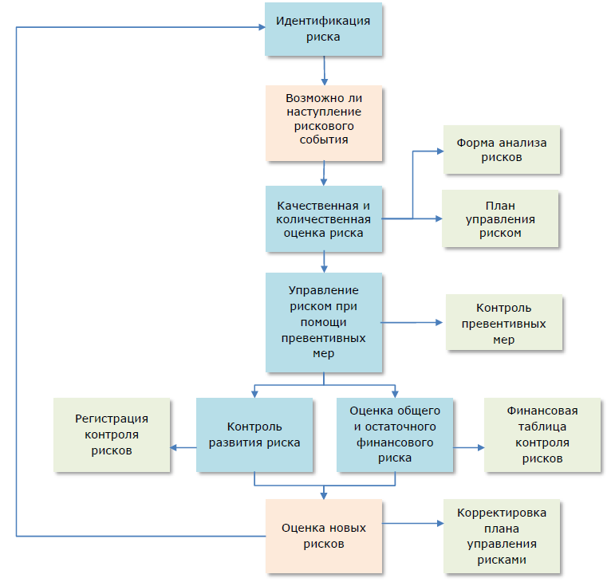
Система управления рисками

Slide 71
Итого

Slide 72
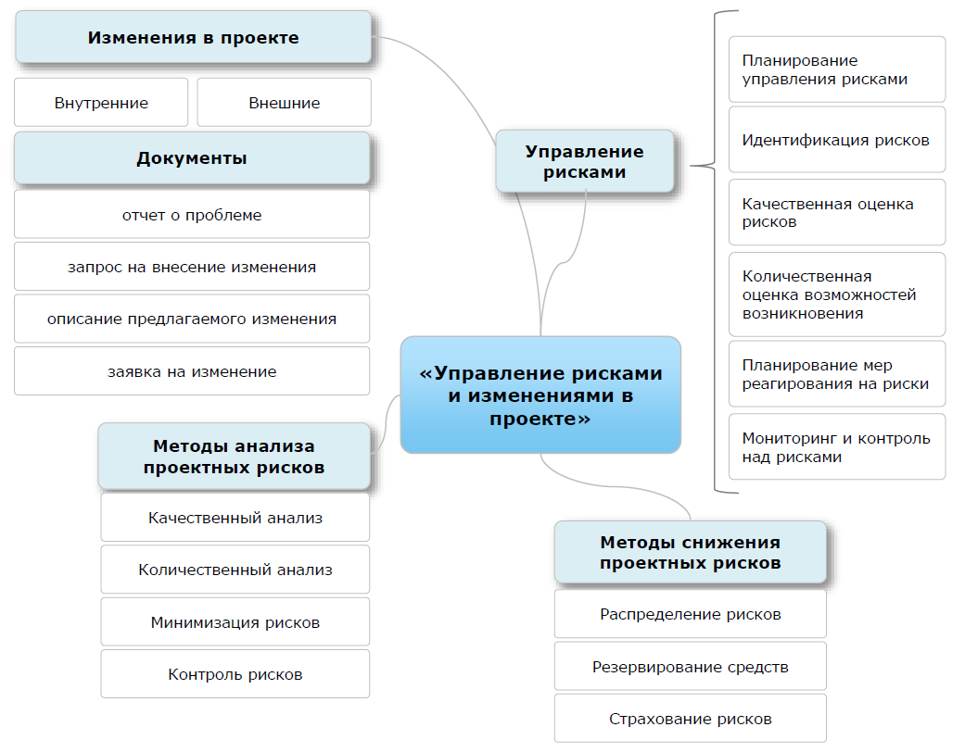

Slide 73
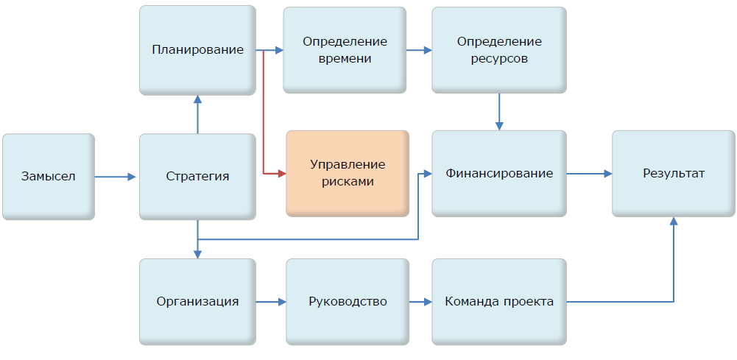
Реализация проекта

Slide 74
Глоссарий
Вид потерь – общность результатов осуществления рисковых событий.
Вид рисков – общность рисковых событий, объединенных по схожим причинам их возникновения.
Идентификация рисков – выявление рисков, имеющих возможность отразиться на ходе проекта, и фиксирование их характеристик.
Изменение в проекте – замена одного решения другим при планировании и реализации проекта в связи с влиянием внутренних и внешних факторов.
Измерение рисков – установление вероятности возникновения рискового события.

Slide 75
Глоссарий
Качественная оценка рисков – процесс осуществления качественного анализа идентификации рисков и выявления тех из них, на которые требуется оперативное реагирование.
Количественная оценка рисков – процесс установления вероятности появления рисков и воздействия их последствий на ход проекта.
Планирование управления рисками – определение подходов и планирование действий, ориентированных на управление проектными рисками.

Slide 76
Глоссарий
Риск – возможная, численно определяемая вероятность неблагоприятных ситуаций и вызванных ими последствий в виде убытков, ущерба, потерь, а также возможность получения непредсказуемых результатов от принятых решений или действий.
Система управления рисками – вид деятельности, направленный на ослабление влияния рисков на итоговые результаты осуществления проекта.
Точка безубыточности (ТБ) – фактический объем продаж в течение расчетного периода, во время которого прибыль от продаж продукта или услуг равна издержкам производства.
Факторы рисков – внеплановые события, которые могут осуществиться и оказать отклоняющее влияние на запланированный ход исполнения проекта, или условия, ведущие к неопределенности исхода ситуации.

Slide 77
Литература
1. Программа МБА «Управление проектами» City Business School www.e-mba.ru, 2022.
2. Катасонов В.Ю. Проектное финансирование как новый метод организации инвестиций в реальном секторе экономики. - М.: Анкил, 1999.
3. Мазур И.И., Шапиро В.Д., Ольдерогге Н.Г. Управление проектами: учебное пособие. - М.: Омега-Л, 2006.
4. Синянский И.А. Проектно-сметное дело: учебник для студ. сред. проф. образования. - М.: Академия, 2005.
5. Управление инвестиционно-строительными проектами: международный подход. Руководство / Под ред. И.И. Мазура и В.Д. Шапиро. - М.: Авваллон, 2004.
6. Инвестиционно-строительный инжиниринг: справочное пособие / Под ред. проф. И.И. Мазура и проф. В.Д. Шапиро. - М.: ЕЛИМА, 2007.

